Slide 1
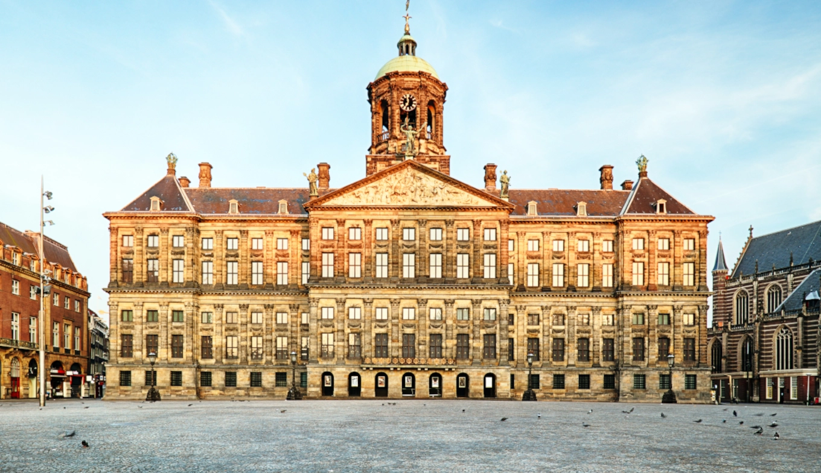
Les 6
14 november 2022

Slide 2
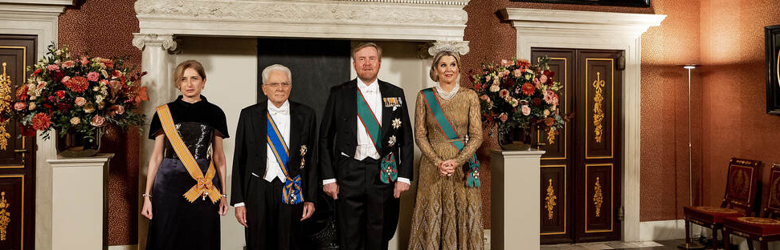
Staatsbanket
Een staatsbanket is een feestelijke maaltijd tijdens het staatsbezoek. Het is een vast onderdeel van een staatsbezoek.
De staatshoofden en gasten zijn gekleed in rokkostuum of lange avondjurk.
Aan het begin van het staatsbanket houden beide staatshoofden een toespraak. Tijdens het staatsbanket zit aan de rechterhand van het staatshoofd het bezoekende staatshoofd. Ook zitten aanwezige familieleden aan dezelfde tafel, met daarnaast de belangrijkste genodigden.

Slide 3
https://www.units.it/news/docente-units-alla-cena-di-stato-onore-del-presidente-mattarella-ad-amsterdam

Slide 4
Staatsbanket
Een staatsbanket is een feestelijke maaltijd tijdens het staatsbezoek. Het is een vast deel van een staatsbezoek.
De staatshoofden en gasten zijn gekleed (kleden) in rokkostuum of lange avondjurk.
Aan het begin van het staatsbanket houden (pron. AUDEN) beide staatshoofden een toespraak. Tijdens het staatsbanket zit aan de rechterhand van het staatshoofd het bezoekende staatshoofd. Ook zitten aanwezige familieleden aan dezelfde tafel, met daarnaast de belangrijkste genodigden.
UITNODIGEN = INVITARE
Genodigde = invitato
Belangrijk =importante

Slide 5
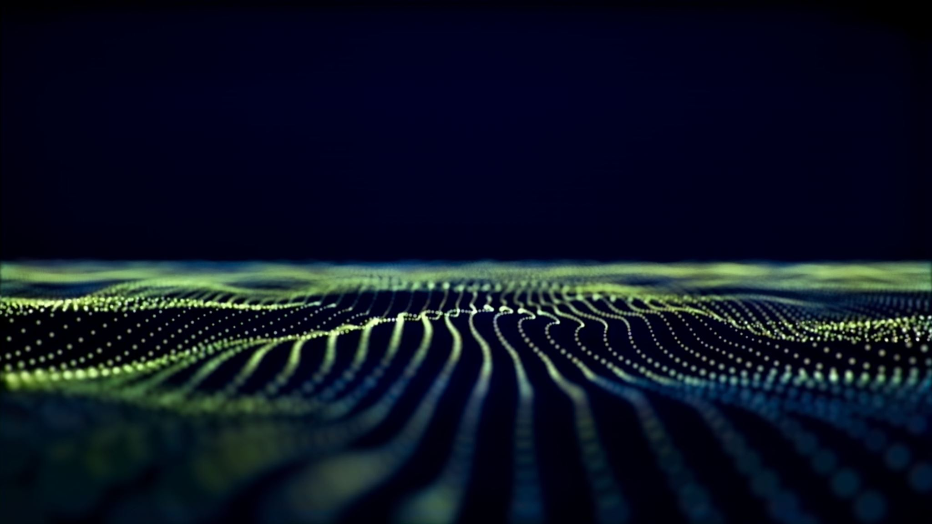
Zijn er nog twijfels?
UITSPRAAK
-eeuw, ieuw
Eeuw (secolo), sneeuw (neve), nieuw (nuovo)

Slide 6
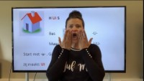
UITSPRAAK UI, EU, OU

Slide 7
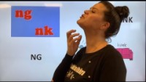
CH, G, SCH, CHT, NK EN NG

Slide 8

VOOR EENS EN ALTIJD
Il neerlandese ha un accento variabile, ma ci sono alcune regole.
Parole germaniche (la maggior parte): l’accento cade sulla prima sillaba (kàmer, àppel)
Nelle parole di origine romanza, l’accento cade spesso alla fine (biologie, telefoon,mobiel)

Slide 9

-IE
Si aggiunge la dieresi alla fine per evitare problemi di pronuncia.
Le parole olandesi che finiscono in –ie, che spesso hanno radice romanza (economie), hanno l’accento sull’ultima sillaba.
Economie – si pronuncia economí
Economieën – economieen
Knie – si pronuncia kní
Theorie – si pronuncia teorí
Therapie – si pronuncia terapí
Idee – si pronuncia idé
Zee – si pronuncia zée
Al plurale si aggiunge – en, ma se non si mettesse la dieresi si leggerebbe knién, anziché kníen, che è la pronuncia corretta.
La dieresi è una specie di ‘avvertimento’ che ti dice: guarda che l’accento non cade sull’ultima sillaba. Per questo knieën
Kolonie – kolonies (perché si pronuncia kolòni)
Provincie – provincies (perché si pronuncia provínzi)

Slide 10
-ATIE, -ANTIE, -ENTIE, -ITIE, -UTIE
Fanno TUTTI il plurale in – S
de conversatie (gesprek), de conventie, de conditie, de constitutie
molti nomi dal latino (IT: -ione)
de kwestie, de selectie, de reproductie, de correctie
Condizione (circostanza): omstandigheid

Slide 11
MEERVOUD met -en
Latijn en Grieks
centrum – centra/centrums
museum – musea/museums
cursus – cursussen
dosis – doses
Dittongo:
partij, maatschappij > partijen, maatschappijen
ui, fooi > uien, fooien
koe > koeien

Slide 12

STUDIATE I PLURALI IRREGOLARI A PAGINA 20 – 21 DELLA GRAMMATICA NEERLANDESE DI BASE
Esercizi 15, 16, 17, 18

Slide 13
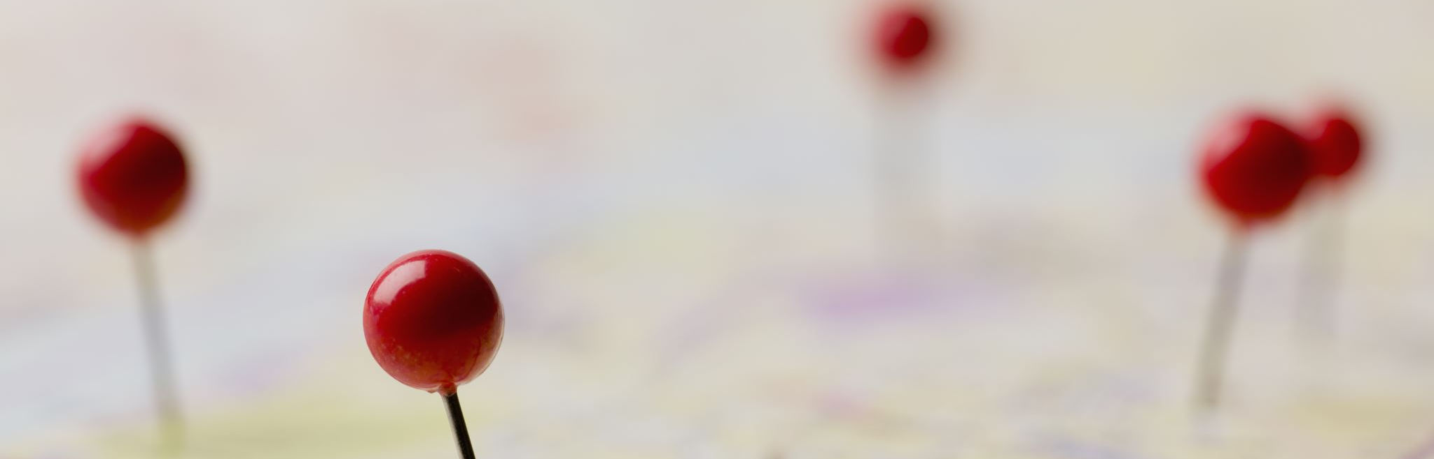
https://app.wooclap.com/events/SOFESI/0

Slide 14
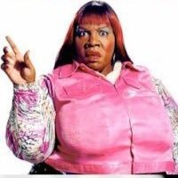
LA NEGAZIONE
L’avverbio della negazione è niet. Si posiziona dopo il verbo, oppure, in caso di inversione verbo-soggetto, dopo il soggetto.
Het is niet ver.
Hij kan niet zo goed koken.
Zaterdag kan ik niet.
Se la frase presenta un complemento oggetto, niet lo precede o lo segue, a seconda della natura dell’oggetto.
Ik ken hem niet.
Ik ken niet veel Nederlandse zangers.
L’articolo indefinito een nella negazione diventa geen. Anche con i nomi senza articolo la forma negativa è geen.
Ze hebben een auto. → Ze hebben geen auto.
Ze hebben kinderen. → Ze hebben geen kinderen.

Slide 15
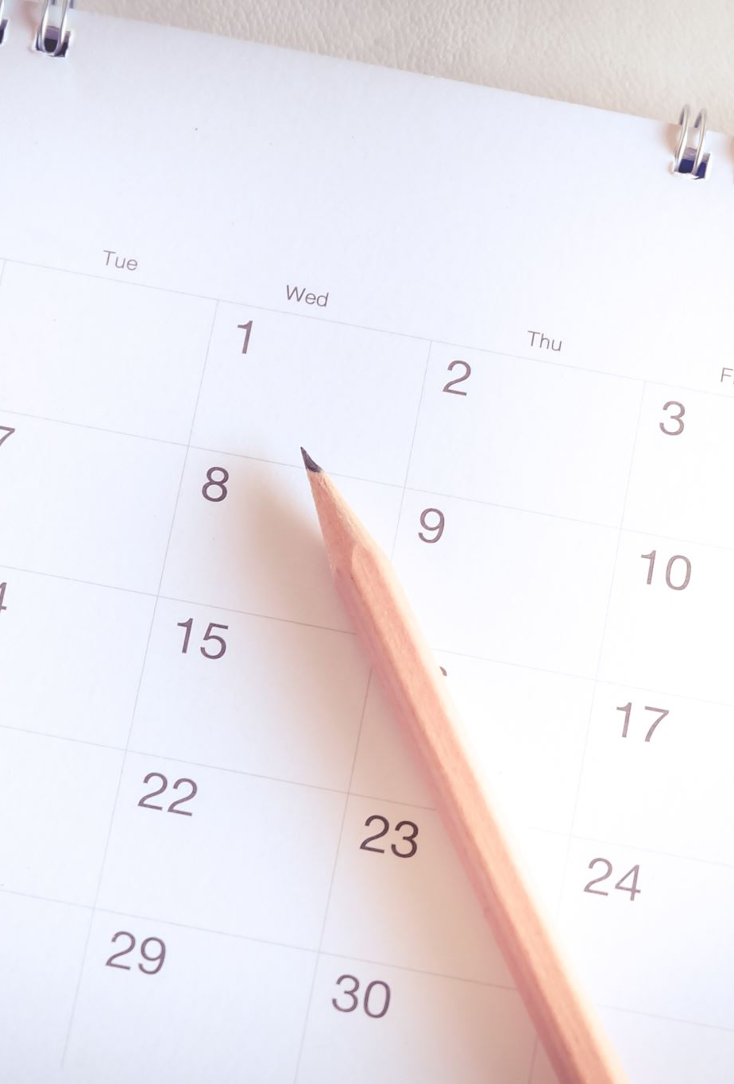
EVEN OEFENEN
Nee, sorry, ik heb …. agenda bij me
Donderdag kan ik …..
We hebben morgen …… afspraak
Dat is ….. probleem!
Ik werk ….. op maandag
Ik drink ........................... melk.
Zij willen ........................... meegaan.
Hij heeft ........................... auto.
Zij staan ........................... vroeg op.
Wij hebben ........................... veel boeken.
Jullie vragen ........................... ontbijt.

Slide 16
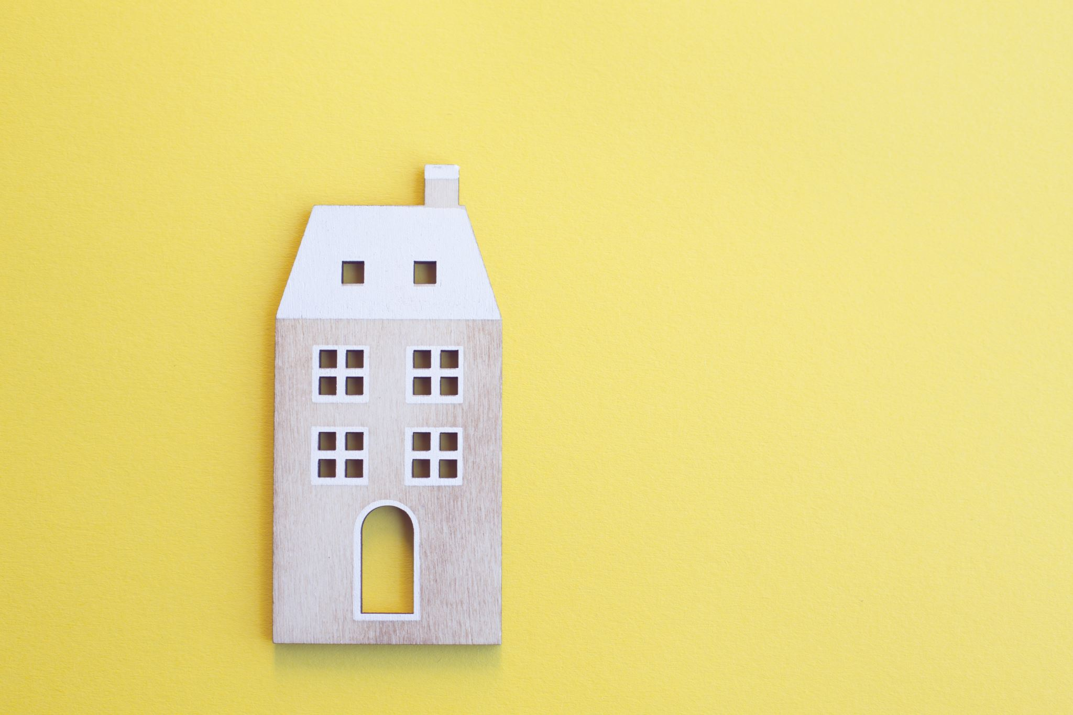

Brief aan een vriend
Hallo Marcel,
Wat leuk om jou eindelijk weer eens te schrijven. Ik heb je lang niet gezien.
Ik woon nu in Amsterdam. Ik woon in een klein huis samen met mijn vriendin. Naast mijn huis is een voetbalveld. Daar voetbal ik iedere zaterdag samen met nog een paar vrienden.
Ik heb nieuwe vrienden gemaakt op de voetbalclub. Zij heten Adam en Jan. Jan is achttien jaar en woont ook in Amsterdam. Adam is de oudere broer van Jan.
Nederland bevalt mij erg goed. Het enige nadeel is dat het nogal vaak regent. De mensen zijn wel erg aardig en altijd behulpzaam.
Het leren van de Nederlandse taal gaat goed. Alleen de grammatica vind ik lastig. Ik heb al veel nieuwe woorden geleerd. Hoe gaat het bij jou in Duitsland? Hoe gaat het op je nieuwe school?
Laat mij weten hoe het daar is in Duitsland! Ik ben benieuwd naar je reactie.
Groetjes,
Jack

Slide 17
PRECISAZIONI SU ‘ZULLEN’
1. Een voorstel doen (iets plannen) – non si traduce con futuro in italiano
Zullen we samen lunchen?
Zullen we om 9.00 afspreken?
2. Helpen – non si traduce con futuro in italiano
Zal ik je helpen?
Zal ik de deur open doen?
3. Beloven (promettere) – qua OK futuro in italiano
Ik zal mijn huiswerk doen
Ik zal beter luisteren

Slide 18
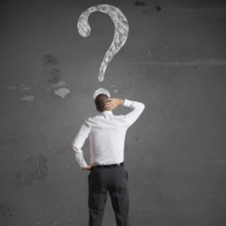
De lidwoorden (gli articoli)
De-woorden (maschile/femminile/plurale)
Het-woorden (neutro singolare)
Bijvoorbeeld:
De moeder (femminile singolare)
De vader (maschile singolare)
De kinderen (m/f plurale)
Het huis (la casa)
Het hoofd (la testa)
Het bos (il bosco)
Het boek (il libro)

Slide 19
Enkele tips om HET-woorden te herkennen
Verkleinwoorden | Talen | Windrichting | -um -ent | Verbi sostantivati
Het meisje | Het Nederlands | Het noorden | Het centrum | Het eten (il mangiare)
Het tafeltje (il tavolino) | Het Engels | Het oosten | Het album | Het vliegen (il volare)
Het filmpje (il filmino) | Het Italiaans | Het zuiden | Het evenement | Het praten (il parlare)
Het neusje (il nasino) | Het Frans | Het westen | Het instrument | Het zwemmen (il nuotare)

Slide 20
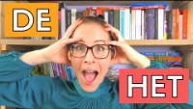
Leer Nederlands met Kim

Slide 21
Dubbel gender
De bal = la palla
Het bal = il ballo
De bos = il mazzo
Het bos = il bosco
De jacht = la caccia
Het jacht = yacht
De mens = l’uomo
Het mens = l’umanità
De pad = il rospo
Het pad = il sentiero

Slide 22
Quando NON si mette l’articolo
Davanti al possessivo (come in inglese) = mijn boek (de mijn boek)
Nomi di massa, metalli, materia
Ijzer = ferro
Zilver = argento
Katoen = cotone
Melk = latte
Incarico, ruolo, professione
Zij is arts = lei è medico
Ik zal advocaat worden
Koning Willem-Alexander
Prinses Beatrix

Slide 23
Even oefenen
HET kind (bambino/a)
De taartjes (pasticcini) – het taartje
De dochter (figlia)
het meisje (ragazza)
De treinen (treni)
De appel (mela)
Het gevoel (il sentimento)
De bakker (panettiere)
Het stoeltje (sediolina) – de stoel – de stoelen
Het goud (oro)
De daken (tetti)

Slide 24
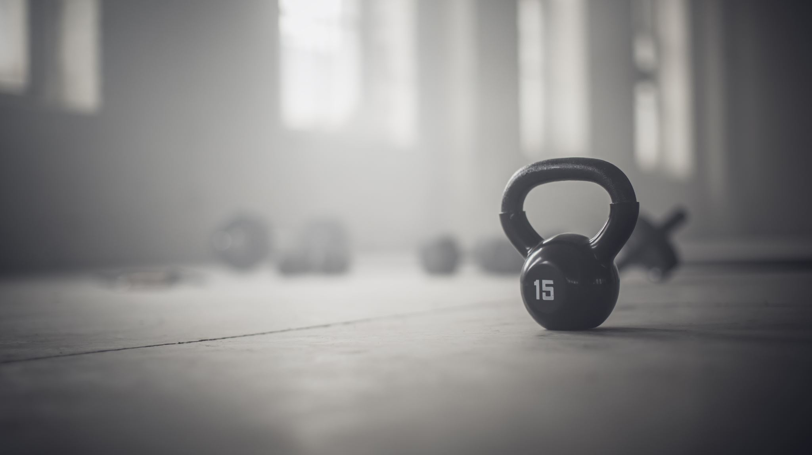
Huiswerk
Oefeningen 20, 21, 22 en 23 van Grammatica neerlandese di base

